Slide 1

BÁO CÁO
CÔNG NGHỆ PHẦN MỀM
THIẾT KẾ VÀ XÂY DỰNG ỨNG DỤNG QUẢN LÝ NHÂN SỰ
CÔNG TY DỆT MAY ĐỨC LÂM
GVHD: TS. Cao Thanh Sơn
Sinh viên thực hiện: Nguyễn Quốc Tĩnh
Lớp: 57K2 – CNTT
Mã sinh viên: 165TDV200001

Slide 2

PHẦN 01
Giới thiệu bài toán

Slide 3
Bài toán
Công ty dệt may Đức Lâm có số lượng nhân viên là một trăm người, với tình hình phát triển của công ty con số này có thể tăng lên nhiều lần nữa trong tương lai nên việc quản lý nhân sự gặp nhiều khó khăn và tốn kém nhiều thời gian hơn.
Quản lý thủ công gặp nhiều khó khăn

Slide 4
Giải pháp
Xây dựng chương trình quản lý nhân sự

Slide 5
Mục đích thực hiện
Xây dựng chương trình quản lý nhân sự:
Q1
Xử lý và cập nhật dữ liệu hàng loạt một cách nhanh chóng và chính xác
Q2
Cho phép tìm kiếm thông tin một cách nhanh chóng và chính xác
Q3
Giảm đi những bất đồng hoặc sai xót không đáng có
Q4
Hệ thống sẽ giúp công ty bớt chi phí cho việc thuê người quản lý hay việc lưu trữ hồ sơ sổ sách

Slide 6
Ngôn ngữ thực hiện
+ Ngôn ngữ lập trình C#
+ Phần mềm lập trình Visual Studio 2019.
+ Cơ sở dữ liệu SQL Server 2017.
+ Nền tảng lập trình WebForm ASP.NET.

Slide 7
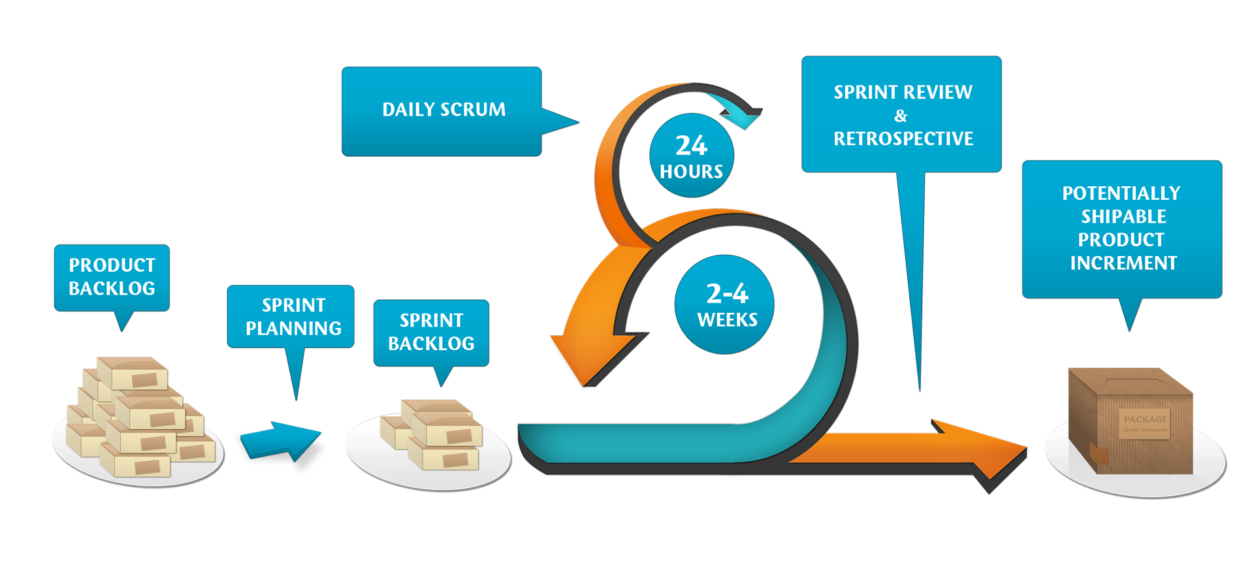
Mô hình thực hiện: Scrum

Slide 8
PHẦN 02
Phân tích – Thiết kế

Slide 9
1. Phạm vi hệ thống
Quản lý các thông tin cá nhân, quản lý tuyển dụng, nhiệm vụ, công việc trong công ty, là hệ thống tính lương tự động cho nhân viên.

Slide 10
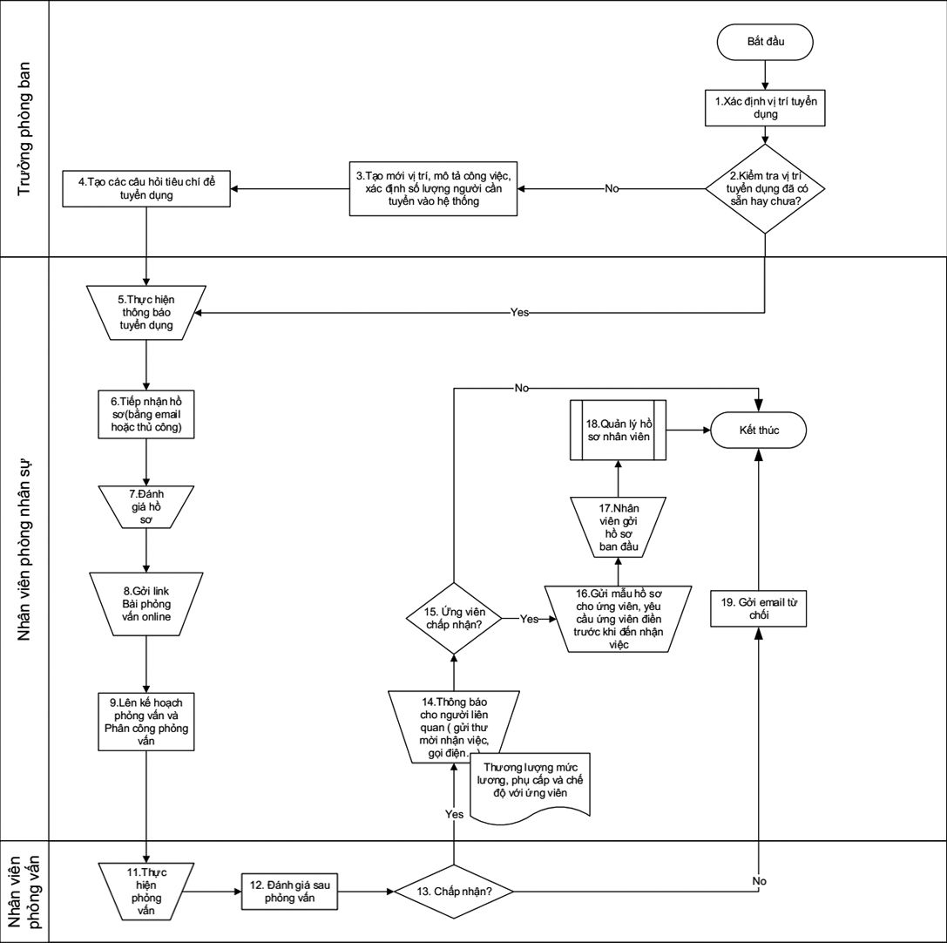
2.1. Quy trình tuyển dụng

Slide 11
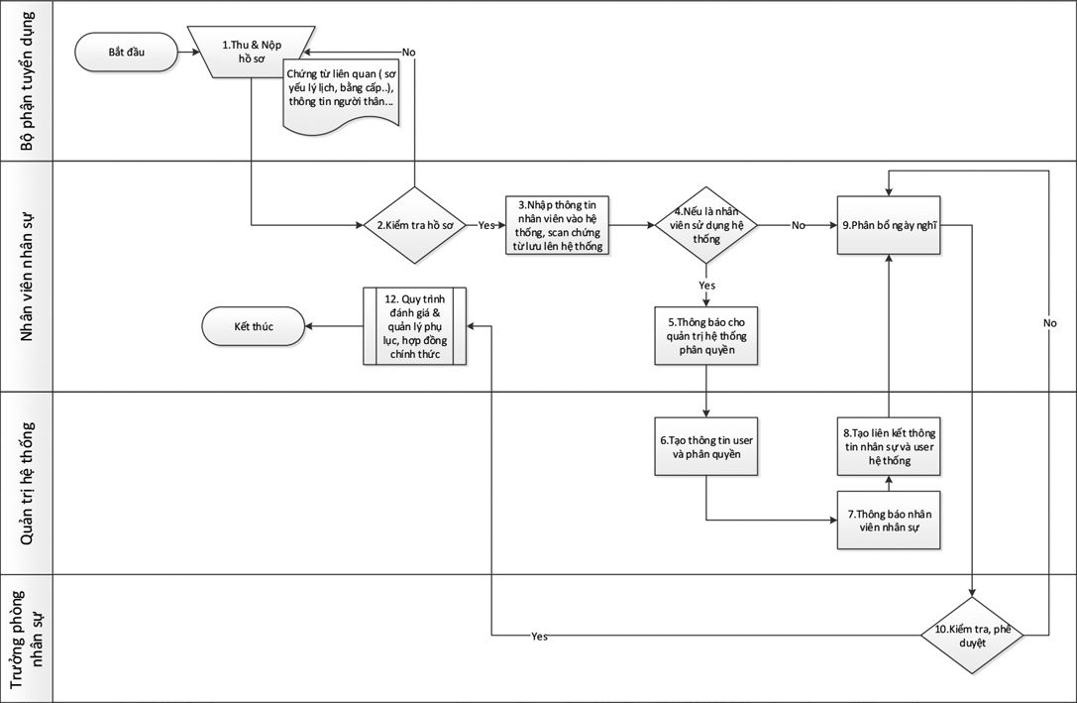
2.2. Quy trình quản lý nhân viên

Slide 12
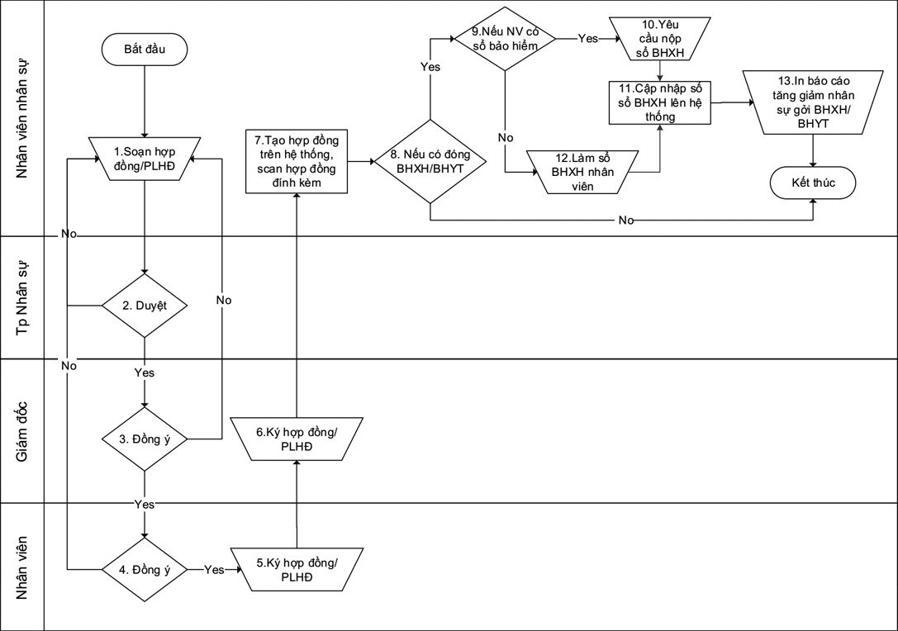
2.3. Quy trình quản lý hợp đồng

Slide 13
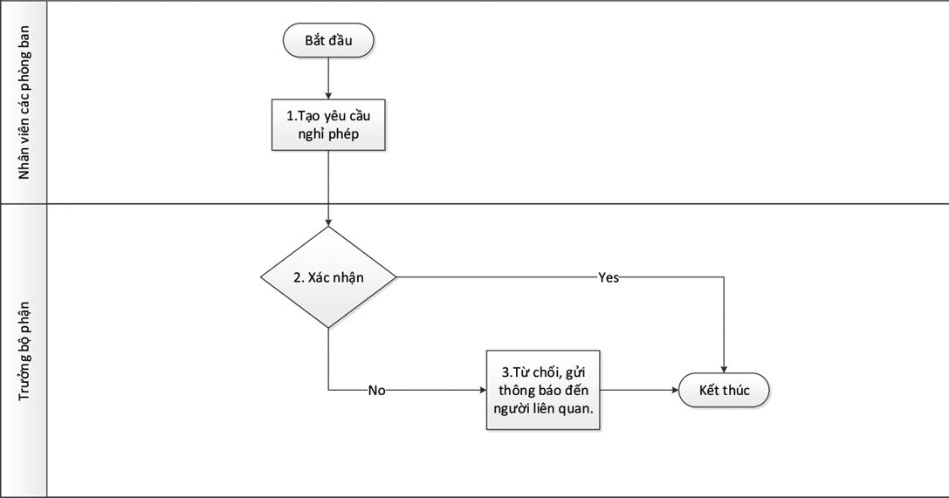
2.4. Quy trình quản lý nghỉ phép

Slide 14
3.1. Đặc tả chức năng
STT | Nội dung | Mô tả chi tiết
1 | Lưu trữ | Hệ thống phân quyền rõ ràng giữa các nhân viên có trách nhiệm công việc và những nhân viên không có trách nhiệm công việc. Quản lý thông tin cá nhân mỗi nhân viên. Quản lý hệ số lương, phụ cấp của nhân viên. Quản lý tiền lương của nhân viên. Quản lý nhân viên theo phòng ban.
2 | Tra cứu | Có thể tra cứu nhân viên theo độ tuổi, lương lãnh, trình độ, tên của nhân viên.
3 | Tính toán | Tiếp nhận thông tin nhân viên, thông tin tiền lương, thông tin phụ cấp, các khoản giảm trừ, khoản thưởng lễ tết từ đó đưa ra thông tin bảng lương của nhân viên.
4 | Kết xuất | Thống kê danh sách nhân viên, thống kê lương thực lĩnh, thống kê nhân viên theo phòng ban, theo độ tuổi…mà từ đó kết xuất ra những báo cáo, bảng in. Người dùng có thể sử dụng hệ thống qua hệ thống menu hoặc phím tắt.

Slide 15
3.2. Đặc tả phi chức năng
STT | Nội dung | Mô tả chi tiết
1 | Yêu cầu về cấu hình phần cứng | Yêu cầu phần cứng (dự kiến): Kết nối mạng LAN, kết nối Internet. Một Server đặt ở phòng vi tính trung tâm chứa Database Server. Các máy vi tính ở các phòng ban làm Client kết nối với Server. Cấu hình máy: CPU Core i3 trở lê,, tốc độ 2.x Ghz. Bộ nhớ 1 GB RAM. Đĩa cứng tối thiểu 50Gb.
2 | Yêu cầu về cấu hình phần mềm | Hệ điều hành Windows 7, 8, 10. Hệ quản trị cơ sở dữ liệu SQL server 2008 trở lên. Phần mềm hỗ trợ thiết kế Visual Studio 2010. Bộ gõ tiếng việt hỗ trợ Unicode: Unikey, VietKey…
3 | Cơ sở dữ liệu | Nhiều bộ phận có thể đồng thời truy cập vào cơ sở dữ liệu.
 |  | Cơ sở dữ liệu phải được cập nhật trong thời gian thực.

Slide 16
3.2. Đặc tả phi chức năng
STT | Nội dung | Mô tả chi tiết
4 | Giao diện | Giao diện trực quan, gần gũi và dễ sử dụng: đòi hỏi hệ thống phải cung cấp một giao diện dễ dùng, gần gũi, đồng nhất về tất cả các bộ phận khi sử dụng.
5 | Chức năng | Các chức năng của chương trình: được sắp xếp phù hợp, trực quan, thuận tiện trong tìm kiếm, thống kê đối với người dùng.
 |  | Tốc độ thực hiện, kiểm tra và tính toán : tốc độ thực hiện phải nhanh và chính xác. Ví dụ tra cứu, thống kê theo nhiều tiêu chí phải nhanh chóng đưa ra kết quả chính xác.
 |  | Khối lượng thông tin lưu trữ: có khả năng lưu trữ các khối lượng dữ liệu lớn về thông tin nhân viên, thông tin lương.
 |  | Xử lý dữ liệu: thời gian xử lý nhanh và chính xác.
 |  | Phân quyền sử dụng: ứng với mỗi người dùng thì chỉ có thể sử dụng và truy cập với quyền của mình. Người quản trị hệ thống có thể thêm quyền hoặc hủy bỏ quyền sử dụng đối với người nào đó.
 |  | Cho phép tra cứu theo nhiều tiêu chí: khi người sử dụng muốn tra cứu các thông tin về nhân viên, thì hệ thống phải đáp ứng và đảm bảo cho việc tra cứu phải thật đa dạng, nhanh chóng và chính xác.

Slide 17
4.1. Thiết kế kiến trúc
Quản trị hệ thống
Quản lý nhân sự
Quản lý tuyển dụng
Hệ thống
Tìm kiếm thống kê
Trợ giúp

Slide 18
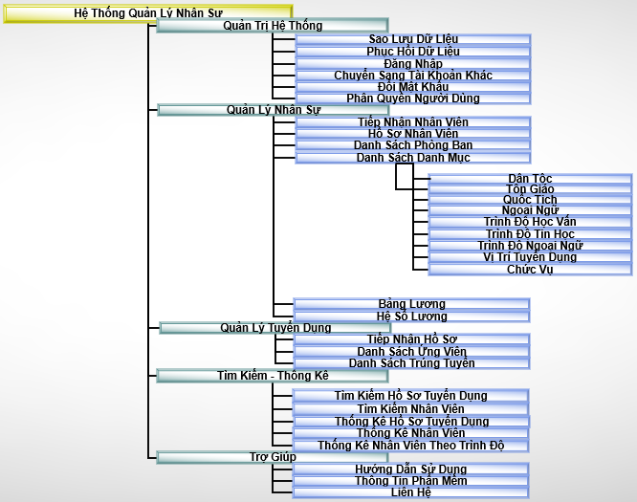
4.1. Thiết kế kiến trúc

Slide 19
4.2. Thiết kế CSDL
Phòng ban
Tên thuộc tính | Kiểu dữ liệu | Ràng buộc | Mô tả
MAPB | Varchar (6) | Khóa chính | Mã phòng ban
TENPB | Nvarchar(255) | Not null | Tên phòng ban
SONHANVIEN | Smallint | Allow null | Số nhân viên

Slide 20
4.2. Thiết kế CSDL
Chức vụ
Tên thuộc tính | Kiểu dữ liệu | Ràng buộc | Mô tả
MACV | Varchar (6) | Khóa chính. | Mã chức vụ
TENCV | Nvarchar(255) | Not null. | Tên chức vụ
HESOCV | Float | Not null. | Hệ Số Chức Vụ

Slide 21
4.2. Thiết kế CSDL
Dân tộc
Tên thuộc tính | Kiểu dữ liệu | Ràng buộc | Mô tả
MADT | Varchar (6) | Khóa chính. | Mã dân tộc
TENDT | Nvarchar(255) | Not null. | Tên dân tộc
GHICHU | Nvarchar(255) | Allow null | Ghi chú

Slide 22
4.2. Thiết kế CSDL
Hồ sơ tuyển dụng
Tên thuộc tính | Kiểu dữ liệu | Ràng buộc | Mô tả
MAHS | Varchar (6) | Khóa chính. | Mã hồ sơ tuyển dụng
HOTEN | Nvarchar(100) |  | Họ tên
HINHANH | Nvarchar(100) |  | Hình ảnh
GIOITINH | Smallint |  | Giới tính
NGAYSINH | Datetime |  | Ngày sinh
CMND | Varchar (9) |  | Chứng minh nhân dân
DANTOC | Nvarchar (12) | Khóa ngoại. | Dân tộc
TONGIAO | Nvarchar (6) | Khóa ngoại. | Tôn giáo
QUOCTICH | Nvarchar (6) | Khóa ngoại. | Quốc tịch
TTHONNHAN | Nvarchar(100) |  | Tình trạng hôn nhân
QUEQUAN | Nvarchar(255) |  | Quê quán
NOIOHIENNAY | Nvarchar(255) |  | Nơi ở hiện nay

Slide 23
4.2. Thiết kế CSDL
Hồ sơ tuyển dụng
Tên thuộc tính | Kiểu dữ liệu | Ràng buộc | Mô tả
DIENTHOAIDD | Nvarchar (11) |  | Điện thoại di động
EMAIL | Ntext (100) |  | Email
SUCKHOE | Nvarchar(255) |  | Tính trạng sức khỏe
CHIEUCAO | Decimal(18,0) |  | Chiều cao
CANNANG | Decimal(18,0) |  | Cân nặng
HT_TDUNG | Nvarchar(255) |  | Hình thức tuyển dụng
CQ_TDUNG | Nvarchar(255) |  | Cơ quan tuyển dụng
VITRITUYEN | Nvarchar(255) |  | Vị trí tuyển
TDHOCVAN | Varchar(6) | Khóa ngoại. | Trình độ học vấn
TDCMCAONHAT | Nvarchar(255) |  | Trình độ chuyên môn cao nhất
HTDAOTAO | Nvarchar(255) |  | Hình thức đào tạo
TD_NGOAINGU | Varchar(6) | Khóa ngoại | Trình độ ngoại ngữ
TD_TINHOC | Varchar(6) | Khóa ngoại. | Trình độ tin học

Slide 24
4.2. Thiết kế CSDL
Kết quả tuyển dụng
Tên thuộc tính | Kiểu dữ liệu | Ràng buộc | Mô tả
MAKQTD | Int | Khóa chính | Mã kết quả tuyển dụng
MAHOSO | Varchar (6) | Khóa ngoại | Mã hồ sơ
MANHANVIEN | Varchar (6) | Khóa chính | Mã nhân viên
PHONGBAN | Varchar (6) | Khóa ngoại | Phòng ban
CHUCVU | Varchar (6) | Khóa ngoại | Chức vụ
NGAYTD | Datetime | Allow null | Ngày tuyển dụng

Slide 25
4.2. Thiết kế CSDL
Nhân viên
Tên thuộc tính | Kiểu dữ liệu | Ràng buộc | Mô tả
MANV | Varchar (6) | Khóa chính. | Mã nhân viên
HOTEN | Nvarchar(100) | Not null. | Họ tên nhân viên
HINHANH | Nvarchar(100) |  | Hình ảnh
GIOITINH | Smallint |  | Giới tính
NGAYSINH | Datetime |  | Ngày sinh
NOISINH | Nvarchar(255) |  | Nơi sinh
CMND | Varchar (9) |  | Chứng minh nhân dân
DANTOC | Nvarchar (12) | Khóa ngoại. | Dân tộc
TONGIAO | Nvarchar (12) | Khóa ngoại. | Tôn giáo
QUOCTICH | Nvarchar (6) | Khóa ngoại. | Quốc tịch
TTHONNHAN | Nvarchar(100) |  | Tình trạng hôn nhân
QUEQUAN | Nvarchar(255) |  | Quê quán

Slide 26
4.2. Thiết kế CSDL
Nhân viên
Tên thuộc tính | Kiểu dữ liệu | Ràng buộc | Mô tả
DC_TTRU | Nvarchar(255) |  | Địa chỉ thường trú
NOIOHNAY | Nvarchar(255) |  | Nơi ở hiện nay
DIENTHOAIDD | Nvarchar (11) |  | Điện thoại di động
EMAIL | Ntext (100) |  | Email
TTSUCKHOE | Nvarchar(255) |  | Tính trạng sức khỏe
CHIEUCAO | Decimal(18,0) |  | Chiều cao
CANNANG | Decimal(18,0) |  | Cân nặng
NGTDUNG | Datetime |  | Ngày tuyển dụng
HT_TDUNG | Nvarchar(255) |  | Hình thức tuyển dụng
PHONGBAN | Varchar(6) | Khóa ngoại. | Phòng ban
CHUCVU | Varchar(6) | Khóa ngoại. | Chức vụ
VITRITUYEN | Nvarchar(255) |  | Vị trí tuyển

Slide 27
4.2. Thiết kế CSDL
Nhân viên
Tên thuộc tính | Kiểu dữ liệu | Ràng buộc | Mô tả
TDHOCVAN | Varchar(6) | Khóa ngoại. | Trình độ học vấn
TDCAONHAT | Nvarchar(255) |  | Trình độ chuyên môn cao nhất
HTDAOTAO | Nvarchar(255) |  | Hình thức đào tạo
TD_NN | Varchar(6) | Khóa ngoại. | Trình độ ngoại ngữ
TD_TINHOC | Varchar(6) | Khóa ngoại. | Trình độ tin học

Slide 28
4.2. Thiết kế CSDL
Quốc tịch
Tên thuộc tính | Kiểu dữ liệu | Ràng buộc | Mô tả
MAQT | Varchar (6) | Khóa chính | Mã quốc tịch
TENQT | Nvarchar(255) | Not null | Tên quốc tịch

Slide 29
4.2. Thiết kế CSDL
Tôn giáo
Tên thuộc tính | Kiểu dữ liệu | Ràng buộc | Mô tả
MATG | Varchar (6) | Khóa chính | Mã tôn giáo
TENTG | Nvarchar (255) | Not null | Tên tôn giáo

Slide 30
4.2. Thiết kế CSDL
Trình độ học vấn
Tên thuộc tính | Kiểu dữ liệu | Ràng buộc | Mô tả
MATDHV | Varchar (6) | Khóa chính | Mã trình độ học vấn
TENTDHOCVAN | Nvarchar (255) | Not null | Tên trình độ học vấn

Slide 31
4.2. Thiết kế CSDL
Trình độ tin học
Tên thuộc tính | Kiểu dữ liệu | Ràng buộc | Mô tả
MATDTH | Varchar (6) | Khóa chính | Mã trình độ tin học
TENTDTH | Nvarchar(255) | Not null | Tên trình độ tin học

Slide 32
4.2. Thiết kế CSDL
Vị trí tuyển dụng
Tên thuộc tính | Kiểu dữ liệu | Ràng buộc | Mô tả
MAVTTD | Varchar (6) | Khóa chính | Mã trình độ học vấn
TENVTTD | Nvarchar (150) | Not null | Tên trình độ học vấn
TENTAT | Nvarchar (20) | Allow null | Tên tắt

Slide 33
4.2. Thiết kế CSDL
Lương nhân viên
Tên thuộc tính | Kiểu dữ liệu | Ràng buộc | Mô tả
MALNV | Varchar (6) | Khóa chính | Mã lương nhân viên
MANHANVIEN | Varchar (6) | Khóa chính | Mã nhân viên
HESOLUONG | Float | Allow null | Hệ số lương
LUONGCOBAN | Float | Allow null | Lương cơ bản
NGAYBD | Datetime | Allow null | Ngày bắt đầu
NGAYKT | Datetime | Allow null | Ngày kết thúc
PHUCAP | Float | Allow null | Lương phụ cấp
THUONG | Float | Allow null | Lương thưởng
PHAT | Float | Allow null | Lương phạt
LUONGTHUCLINH | Float | Allow null | Lương thực lĩnh

Slide 34
4.2. Thiết kế CSDL
Quá trình công tác
Tên thuộc tính | Kiểu dữ liệu | Ràng buộc | Mô tả
MAQTCT | Varchar (6) | Khóa chính | Mã quá trình công tác
MANHANVIEN | Varchar (6) | Khóa chính | Mã nhân viên
NGAYBD | Datetime | Not null | Ngày bắt đầu
NGAYKT | Datetime | Not null | Ngày kết thúc
NOICT | Nvarchar (255) | Allow null | Nơi công tác
CHUCVUCAO | Nvarchar (255) | Allow null | Chức vụ

Slide 35
4.2. Thiết kế CSDL
Quá trình khen thưởng
Tên thuộc tính | Kiểu dữ liệu | Ràng buộc | Mô tả
MAQTKT | Varchar (6) | Khóa chính | Mã quá trình khen thưởng
MANHANVIEN | Varchar (6) | Khóa chính | Mã nhân viên
NGAYQUYETDINH | Datetime | Not null | Ngày quyết định
HINHTHUC | Nvarchar(255) | Allow null | Hình thức
LYDO | Nvarchar(255) | Allow null | Lý do
NGUOIKY | Nvarchar(255) | Allow null | Người ký
GHICHU | Nvarchar(255) | Allow null | Ghi chú

Slide 36
4.2. Thiết kế CSDL
Quá trình kỷ luật
Tên thuộc tính | Kiểu dữ liệu | Ràng buộc | Mô tả
MAQTKL | Varchar (6) | Khóa chính | Mã quá trình kỷ luật
MANHANVIEN | Varchar (6) | Khóa chính | Mã nhân viên
NGAYKL | Datetime | Not null | Ngày kỷ luật
HINHTHUCKL | Nvarchar (255) | Allow null | Hình thức kỷ luật
LYDOKL | Nvarchar (255) | Allow null | Lý do kỷ luật
NGUOIKY | Nvarchar (255) | Allow null | Người ký
GHICHU | Nvarchar (255) | Allow null | Ghi chú

Slide 37
4.2. Thiết kế CSDL
Hợp đồng lao động
Tên thuộc tính | Kiểu dữ liệu | Ràng buộc | Mô tả
MAHDLD | Varchar (6) | Khóa chính | Mã hợp đồng lao động
MANHANVIEN | Varchar (6) | Khóa chính | Mã nhân viên
LOAIHDLD | Nvarchar (100) | Allow null | Loại hợp đồng lao động
TUNGAY | Datetime |  | Từ ngày
DENNGAY | Datetime |  | Đến ngày
DDLAMVIEC | Nvarchar (255) |  | Địa điểm làm việc
CDCHUYENMON | Nvarchar(255) |  | Chức danh chuyên môn
NHIEMVU | Nvarchar(255) |  | Nhiệm vụ
TG_LAMVIEC | Nvarchar (255) |  | Thời gian làm việc
HESOLUONG | Float |  | Hệ số lương
PHUCAP | Float |  | Phụ cấp
NGUOIKY | Nvarchar |  | Người ký
CHUCVU | Nvarchar |  | Chức vụ
NGAYKY | Datetime |  | Ngày ký
BHXH | Varchar (6) |  | Bảo hiểm xã hội
BHYT | Varchar (6) |  | Bảo hiểm y tế

Slide 38
4.2. Thiết kế CSDL
Quản lý nghỉ việc
Tên thuộc tính | Kiểu dữ liệu | Ràng buộc | Mô tả
MANGHIVIEC | Varchar (6) | Khóa chính | Mã nghỉ việc
MANHANVIEN | Varchar (6) | Khóa chính | Mã nhân viên
NGAYQUYETDINH | Datetime | Not null | Ngày quyết định
NGUOIKY | Nvarchar(255) | Not null | Người ký
CHUCVU | Nvarchar(255) | Not null | Chức vụ
NGAYTHOIVIEC | Datetime | Not null | Ngày thôi việc
LYDOTHOIVIEC | Nvarchar(255) | Not null | Lý do thôi việc

Slide 39
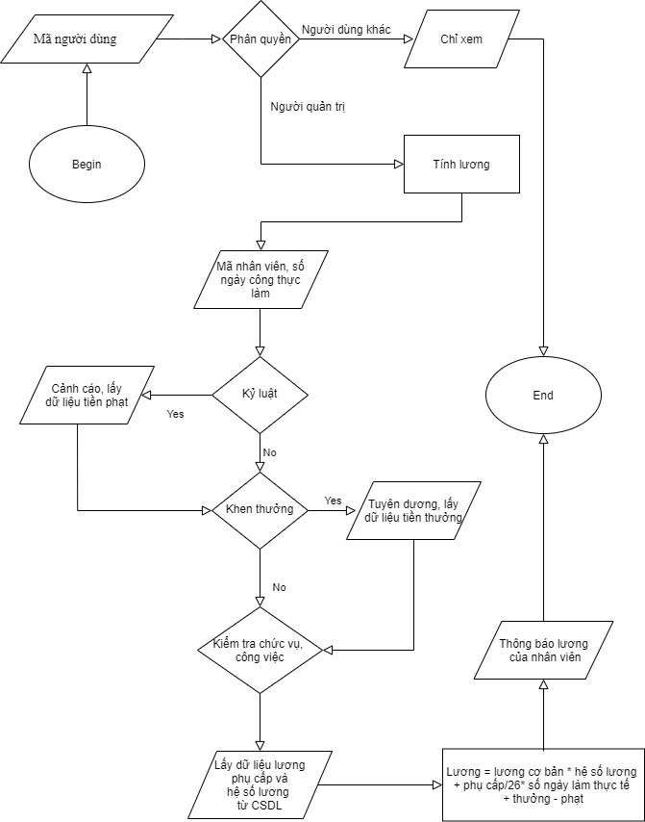
4.3. Thiết kế thủ tục
Thủ tục tính lương

Slide 40
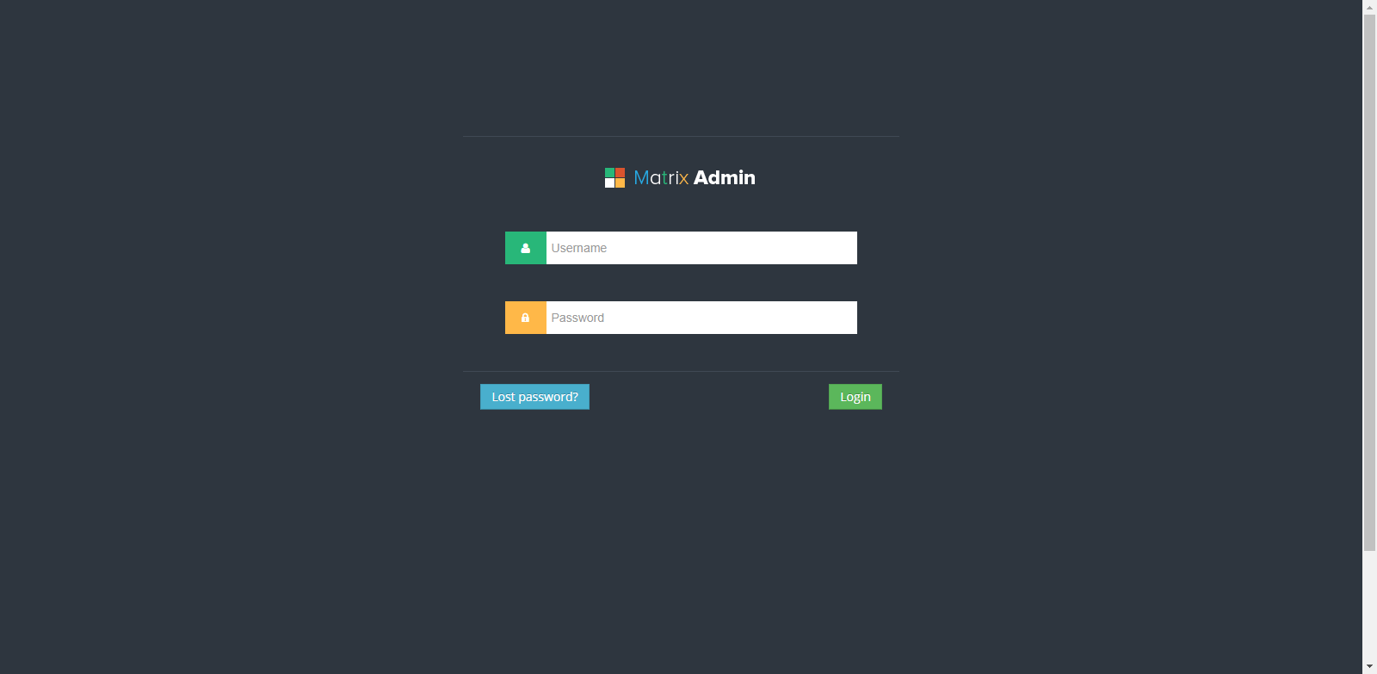
4.4. Thiết kế giao diện
Giao diện đăng nhập

Slide 41
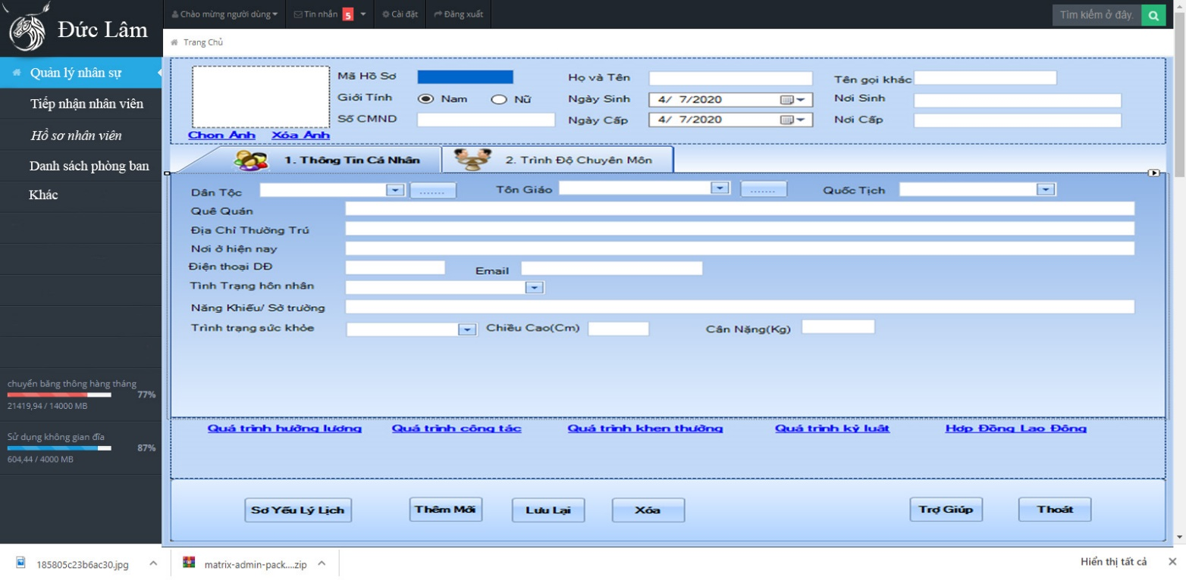
4.4. Thiết kế giao diện
Giao diện quản lý nhân sự

Slide 42
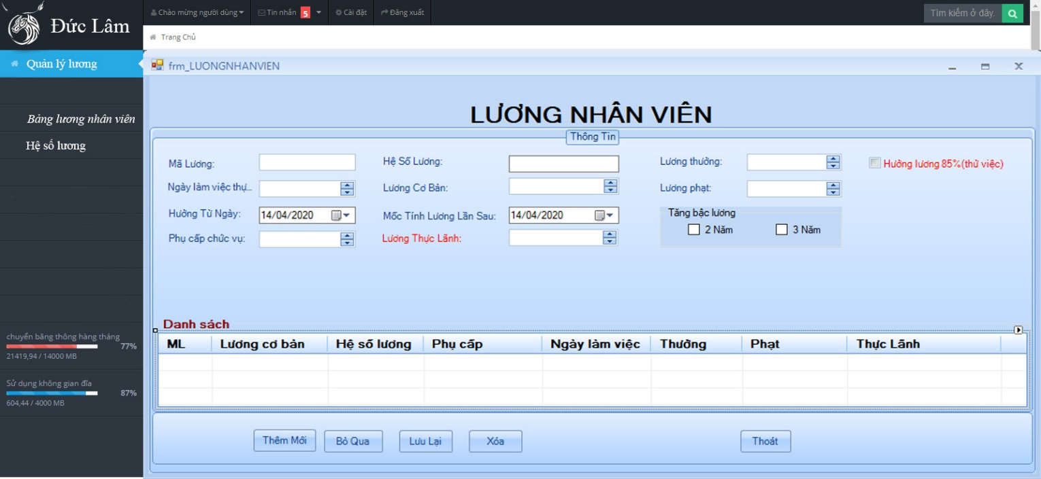
4.4. Thiết kế giao diện
Giao diện quản lý lương

Slide 43
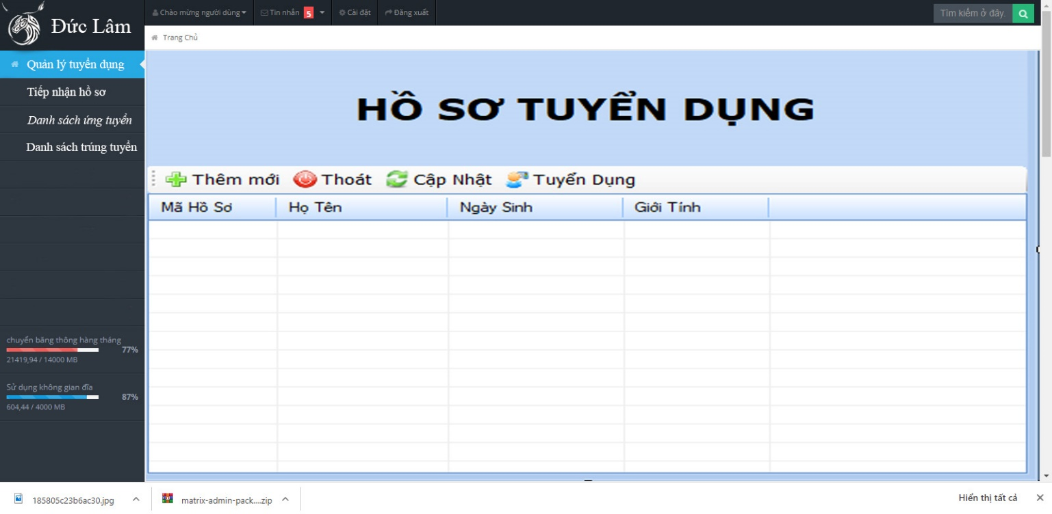
4.4. Thiết kế giao diện
Giao diện quản lý tuyển dụng

Slide 44
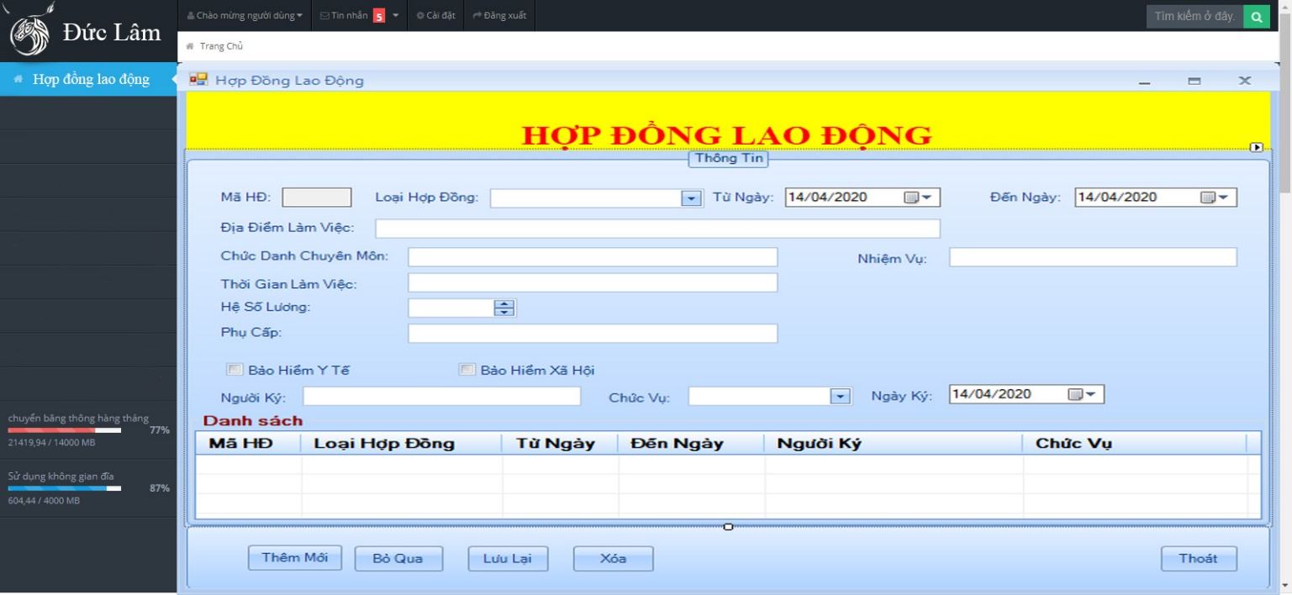
4.4. Thiết kế giao diện
Giao diện hợp đồng lao động

Slide 45
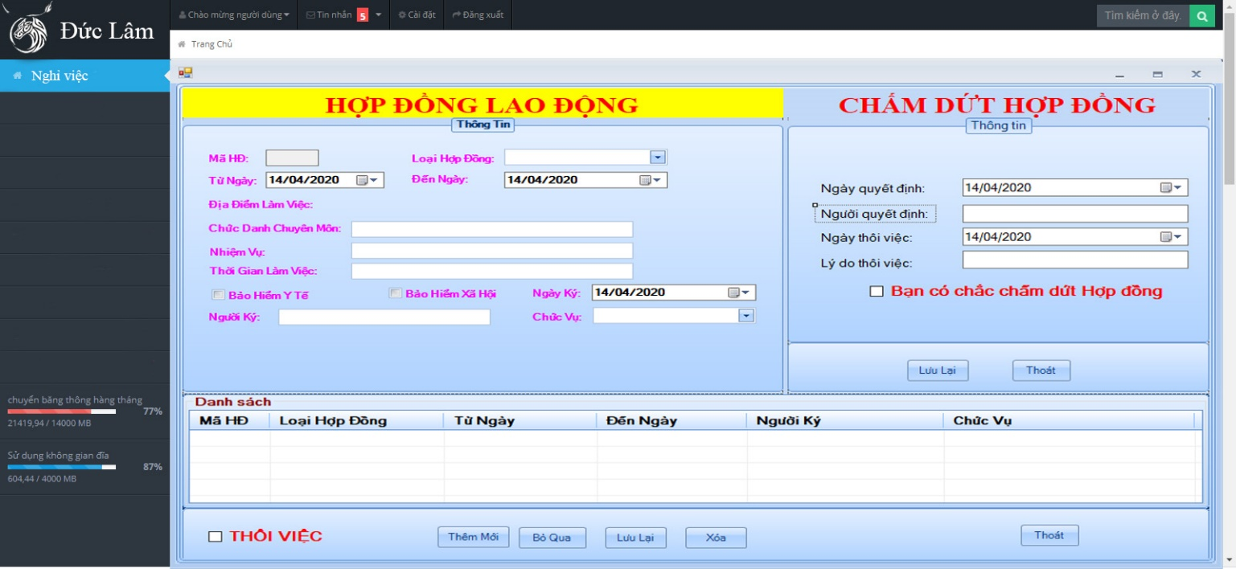
4.4. Thiết kế giao diện
Giao diện nghỉ việc

Slide 46
PHẦN 03
Cài đặt thử nghiệm

Slide 47
1. Kết quả đạt được
Hệ thống quản lý nhân sự và tiền lương là hệ thống quản lý các thông tin cá nhân, quản lý tuyển dụng, nhiệm vụ, công việc trong công ty, là hệ thống tính lương tự động cho nhân viên.
Hệ thống tính lương bao gồm:
- Đầu vào: là các thông tin nhân viên, thông tin tiền lương, thông tin phụ cấp, các khoản giảm trừ, khoản thưởng lễ tết.
- Hệ thống xử lý: sẽ xử lý các thông tin nhân viên, các thông tin lương, thông tin phụ cấp, các khoảng giảm trừ, khoản thưởng lễ tết vừa được nhập vào.
- Đầu ra: là các danh sách báo cáo, biểu mẫu thống kê về cán bộ, tiền lương… đã được xử lý.

Slide 48
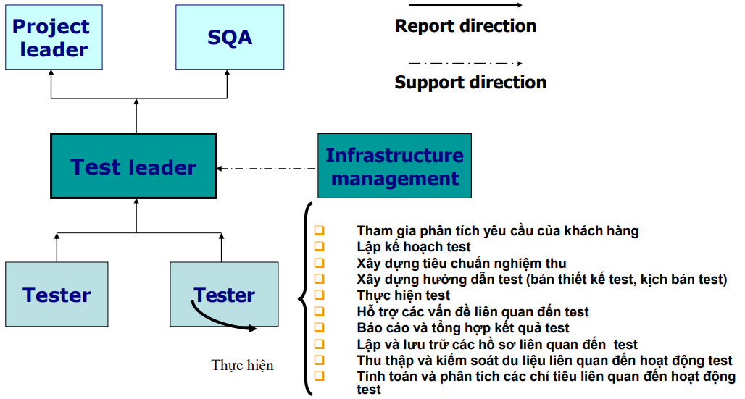
2. Kế hoạch kiểm thử
Tổ chức kiểm thử

Slide 49
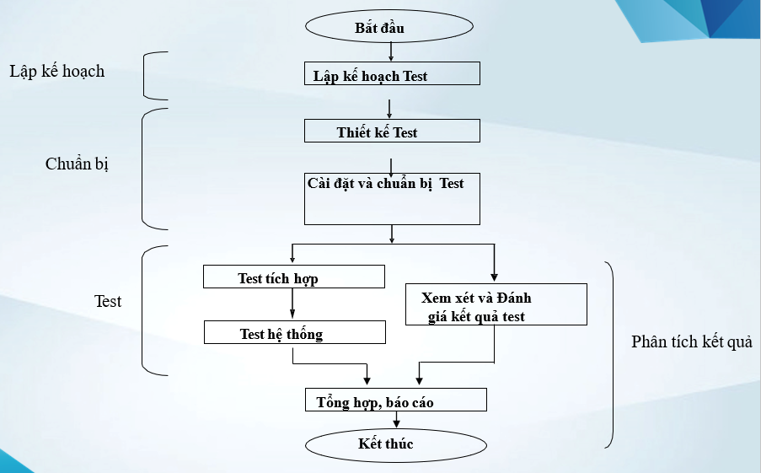
3. Kế hoạch kiểm thử
Các bước kiểm thử

Slide 50
3. Phương pháp kiểm thử
Các bước kiểm thử

Slide 51
PHẦN 04
Kết luận

Slide 52
1. Kết quả đạt được
- Củng cố các kiến thức đã học, tiếp thu thêm được nhiều kiến thức tìm hiểu qua các tài liệu và mạng Internet.
- Rèn luyện được kỹ năng viết báo cáo, làm slide báo cáo.
- Rèn luyện khả năng phân tích, thiết kế một bài toán thực tế

Slide 53
2. Khó khăn
- Chương trình viết ra còn chưa được hoàn thiện.

Slide 54
3. Hướng phát triển
- Điều chỉnh một số chức năng cho phù hợp với yêu cầu sử dụng của nhiều công ty, doanh nghiệp khác.
- Kết xuất báo cáo tự động hơn.
- Mong rằng trong thời gian tới có thể xây dựng hoàn thiện hơn, thêm các chức năng cần thiết mới cho hệ thống.
- Tương lai hệ thống sẽ có bước phát triển cao hơn ở khâu tính lương đó là chấm ngày công lao động của nhân viên để hệ thống có thể sử dụng rộng rãi trong các công ty lớn nhỏ trong nước.

Slide 55

THANK YOU!

